Slide 1

Introducción a Spring Framework
Clase Número I

Slide 2

Contenido
Qué es un framework ?
Qué es Springframework ?
Qué es Inyección de dependencias ?
Qué es Inversión de Control ?

Slide 3
Contenido
Qué es el Application Context ?
Qué es un Bean ?
Ciclo de vida de un Bean.
Qué son anotaciones ?
Cuáles son las anotaciones más usadas en Springframework.

Slide 4

Que es Spring Framework?
Spring Framework es una plataforma de trabajado creada por Rod Johnson ( https://en.wikipedia.org/wiki/Rod_Johnson_(programmer) ) en el año 2003. Durante ese año Rod escribió un libro titulado “Expert One-on-One J2EE Development without EJB”, en el cual hablo por primera vez de spring y de las ventajas que suponía este framework versus las tecnologías oficiales java existentes en esa época.

Slide 5
Que es Spring Framework?
Open source desde 2003.
Spring todos los estándares J2EE.
Spring maneja la infrastructure, tu solo te enfocas en la aplicación.

Slide 6
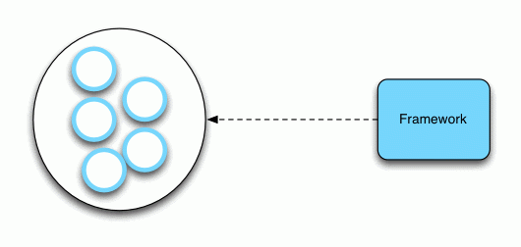
Que es un Framework?
Normalmente cuando trabajamos en cualquier plataforma solemos utilizar algún tipo de framework. Estos no son ni más ni menos que un conjunto de clases que nos facilitan el trabajo. Utilizamos el framework para crear un conjunto de objetos que nuestra aplicación necesita.

Slide 7
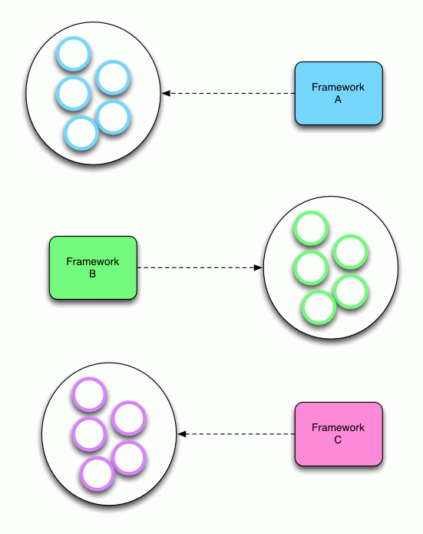
Que es un Framework?
En la mayoría de las ocasiones para desarrollar aplicaciones no es suficiente usar un único framework sino que necesitamos utilizar varios. Cada uno de los cuales generará su propio conjunto de objetos.

Slide 8
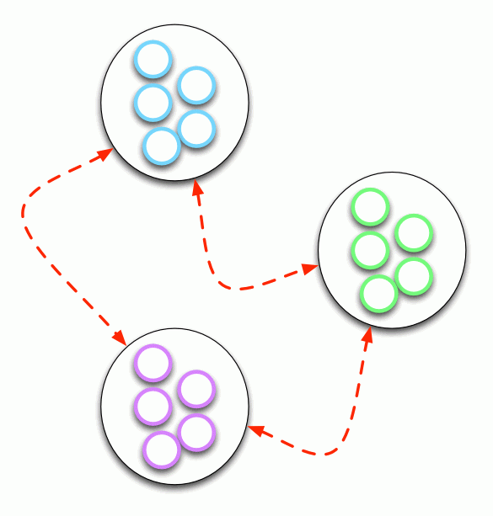
Que es un Framework?
Esta situación genera problemas ya que cada framework es totalmente independiente y gestiona su propio ciclo de vida de los objetos.

Slide 9
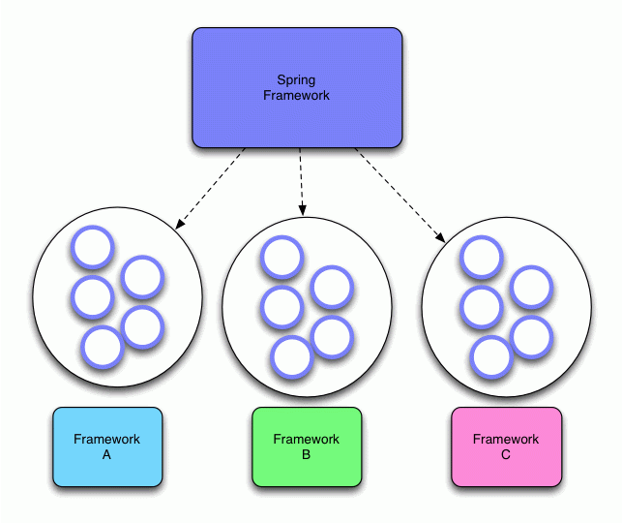
Que es un Framework?
Spring ayuda a solventar este problema ya que cambia las responsabilidades y en vez de que el propio desarrollador sea el encargado de generar los objetos de cada uno de los frameworks es Spring quien se encarga de construir todos los objetos que la aplicación va a utilizar.

Slide 10
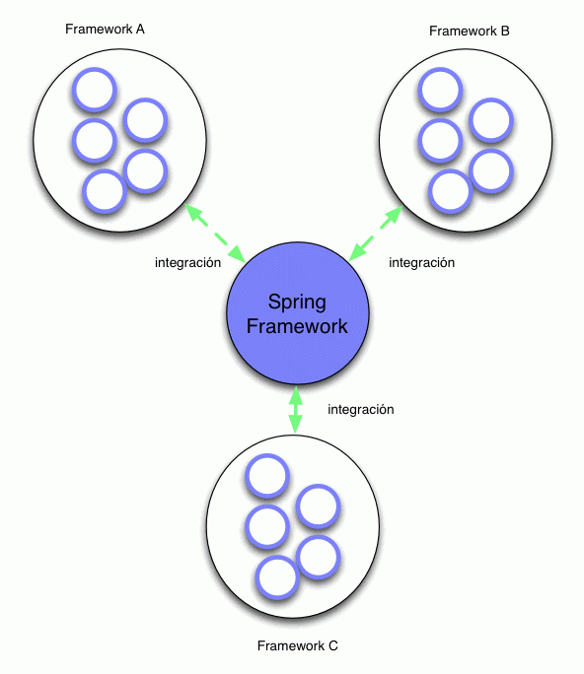
Que es un Framework?
Springframework, es un contenedor, pero no es solo un framewrok más. Es un contenedor que gestiona el ciclo de vida de los objetos y como se relacionan entre ellos. Proporciona una gran infraestructura que permite que el desarrollador se dedique a la lógica de la aplicación.

Slide 11
Que es Spring Framework?
Spring Framework es una plataforma que nos proporciona una infraestructura que actúa de soporte para desarrollar aplicaciones Java. Spring maneja toda la infraestructura y así te puedes centrar en tu aplicación. Diciéndolo mas coloquialmente, Spring es el “Pegamento” que une todos los componentes de la aplicación, maneja su ciclo de vida y la interacción entre ellos.

Slide 12
Que es Spring Framework?
Spring Framework es un contenedor ligero en contraposición a un servidor de aplicaciones J2EE. En el caso de una aplicación web, te basta con un contenedor de servlets como Tomcat o Jetty. Pero Spring no solo se puede usar para crear aplicaciones web, se podría usar para cualquier aplicación java, aunque su uso habitual sea en entornos web, nada te impide utilizarlo para cualquier tipo de aplicación.

Slide 13
Que es Spring Framework?
Nació en una época en la que las tecnologías empresariales oficiales de Java (J2EE) tenían todavía mucho por mejorar. Los servidores de aplicaciones eran monstruosos devoradores de recursos y los EJB eran pesados, inflexibles y era demasiado complejo trabajar con ellos. En ese contexto, Spring popularizó ideas como la inyección de dependencias o el uso de objetos convencionales (POJOs) como objetos de negocio, que suponían un poco de aire fresco. Estas ideas permitían un desarrollo más sencillo y rápido y unas aplicaciones más ligeras. Eso posibilitó que de ser un framework inicialmente diseñado para la capa de negocio pasara a ser un completo stack de tecnologías para todas las capas de la aplicación.

Slide 14
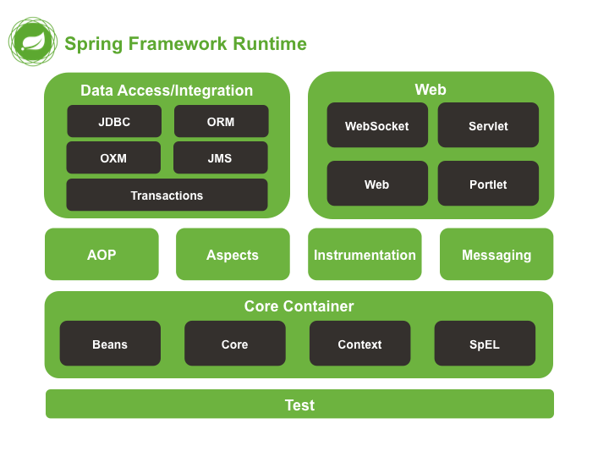
Spring Modules
Spring Framework consiste de muchas características organizadas en módulos.
Estos módulos son agrupados en: Core Container, Data Access/Integration, Web, AOP (Aspect Oriented Programming), Instrumentation, and Test.
Overview of the Spring Framework

Slide 15
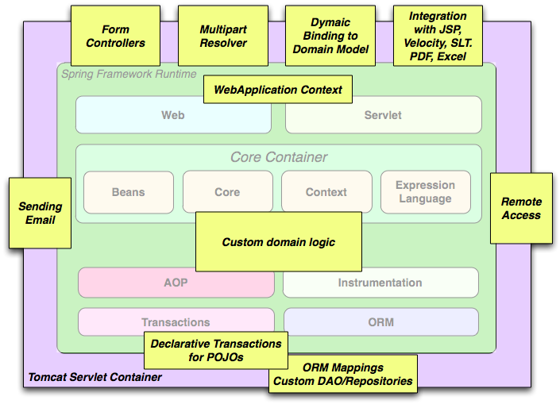
Spring Modules
Los módulos descritos anteriormente hacen de spring una opción lógica para muchos escenarios, desde applets hasta aplicaciones transaccionales integración web.
Una típica aplicación web.

Slide 16
Spring Modules Spring Projects
Spring XD
Spring Data
Spring Integration
Spring Batch
Spring Security
Spring Cloud
Spring AMQP
Spring Grails
Spring Mobile
Spring Social
Spring for Android
Spring Web Flow
Spring LDAP
Spring Groovy
Spring Hateoas
Spring Security OAuth

Slide 17
Inyección de Dependencias
Es la tecnología que define al framework. (Corazón de Spring).
Nos ayuda a mantener nuestras clases tan independientes como sea posible:
Incrementa la reutilización y desacoplamiento.
Fácil de probar.
Mas entendible.

Slide 18
Inyección de Dependencias
Originalmente la inyección de dependencias se llamaba
inversión de control, pero en el 2004 Martin Fowler llegó a la
conclusión que realmente no se invertía el control, sino las
dependencias.

Slide 19
Inyección de Dependencias
La DI permite a un objeto que conozca sus dependencias
mediante una interfaz y no por su implementación. De esta
forma, la implementación puede variar sin que el objeto
dependiente se de cuenta. La gran ventaja de la DI es el
acoplamiento débil entre objetos.

Slide 20
Inyección de Dependencias
Una inyección es el pase de una dependencia (Un servicio) a un objeto dependiente (Un cliente). Pasar el servicio al cliente, mas que permitir que el cliente lo construya o busque, es el requerimiento principal de este patrón.
“La inyección de dependencias es un patron donde este pasa objetos a otros vía nombres a través de constructors, métodos o factories.”

Slide 21
Inyección de Dependencias Relación entre DI e IoC
En ingeniería de software, inversion of control (IoC) describe un diseño en el cual se escriben porciones personalizadas de un programa el cual recibe el flujo de control de manera genérica a través de librerías reutilizables.

Slide 22
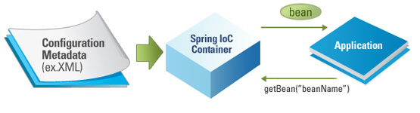
Inyección de Dependencias IoC Container
El contenedor Spring (IoC Container) es el core de Spring Framework.
El contenedor creara los objetos, atara las dependencias entre ellos, los configurara y manejara su ciclo de vida por completo desde su creación hasta su destrucción.

Slide 23
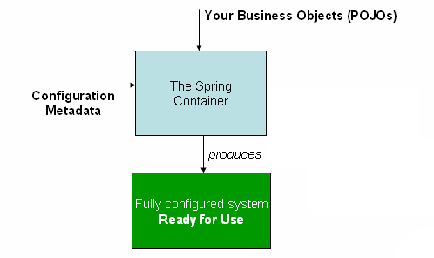
Inyección de Dependencias IoC Container
El contenedor obtiene instrucciones sobre que objetos instanciar, configurar y ensamblar leyendo la metadata proveída.
Esta metadata puede ser proveída a
través de diferentes formatos;
XML,
Java annotations,
Java code.

Slide 24
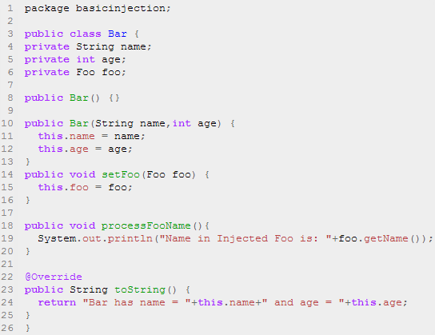
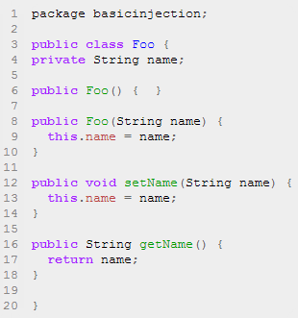
Inyección de Dependencias
Para instanciar las clases de este ejemplo, la forma usual es utilizar el operador “new “ así new Foo() or new Bar()

Slide 25
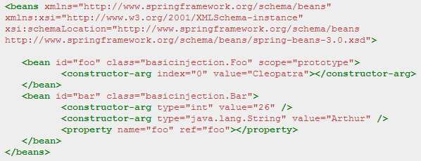
Inyección de Dependencias
Foo f = new Foo("Cleopatra");
Bar b = new Bar("Arthur",26); b.setFoo(f);

Slide 26
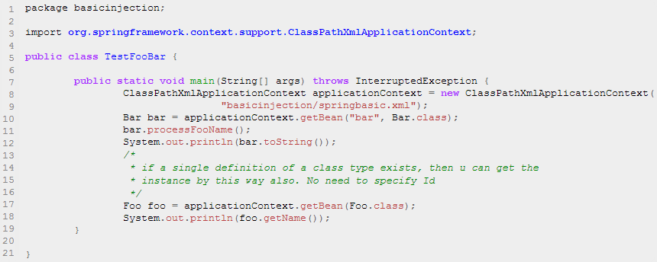
Inyección de Dependencias
La clase ClassPathXmlApplicationContext es un objeto comúnmente usado para almacenar toda la información de los beans utilizados.

Slide 27
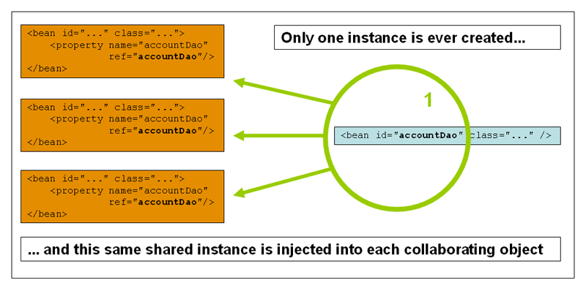
Inyección de Dependencias Bean Scopes
Scope | Description
Singleton | (Default) Define un simple bean por IoC container.
Prototype | Define tantos beans como dependencias sean requeridas.

Slide 28

Inyección de Dependencias Anotaciones
Las anotaciones en Java son formas de añadir metadatos al código fuente para que estén disponibles para la aplicación en tiempo de ejecución. Las Anotaciones Java pueden añadirse a los elementos de programa tales como clases, métodos, campos, parámetros, variables locales, y paquetes.

Slide 29
Inyección de Dependencias Anotaciones
Springramework posee una lista de aplicaciones, las cuales usaremos durante el tiempo que desarrollemos con el framework, a continuación, las más comunes:
1. @Bean, define un dentro del application context.
2. @Scope, indica el ámbito del Bean.
3. @Service, Indica que el Bean creado es un posible servicio.

Slide 30
Inyección de Dependencias Anotaciones
4. @Component, Indica que el Bean creado es un posible componente.
5. @Repositoy, Indica que el Bean creado es un objeto de acceso a datos.
6. @Controller, Indica que el Bean creado es un componente Web.
7. @PostConstruct, Indica que el método en el Bean será disparado luego de ser llamado el constructor de la clase.

Slide 31
Inyección de Dependencias Anotaciones
8. @PreDestroy, Indica que el método en el Bean sera disparado luego de ser eliminado el Bean del contexto.
9. @Autowired, Indica que el contexto debe de inicializar el argumento marcado en el Bean.

